Slide 1
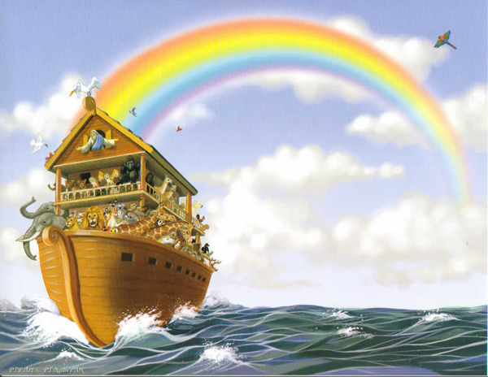
諾厄方舟

Slide 2
聖經故事
上主決意消滅世界
多年以後，亞當和厄娃的子孫已遍佈整個大地。這時大地已被罪惡污染，人類的罪性越來越重，滿心都是邪惡的念頭。強盜、欺凌、爭鬥、暴亂，天天發生，世界早變得混亂不堪。
天主看見心裡難過，決定要將祂所造的人，還有野獸、爬蟲和飛鳥全部毀滅。

Slide 3
停一停．想一想
1.當亞當和厄娃的子孫已遍佈整個大地時，人類的罪
性有沒有減輕？
沒有，人類的罪性是越來越重，大地已被罪惡污
染。
2.那時的世界怎樣混亂，每天都發生哪些事情？
每天都發生強盜、欺凌、爭鬥、暴亂等事，世界早
變得混亂不堪。

Slide 4
3. 天主看到當時已變得混亂不堪的世界時，有何感受？
心裡難過。
4.天主下了甚麼決定？
天主決定要將祂所造的人，還有野獸、爬蟲和飛鳥
全部毀滅。

Slide 5
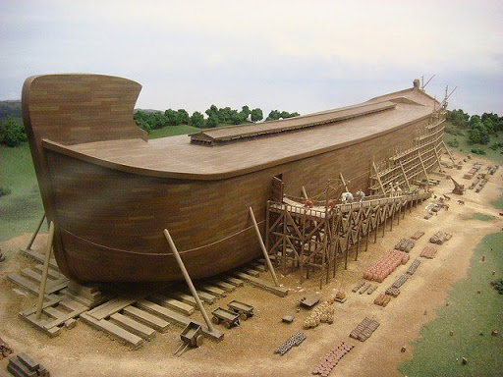
諾厄建造方舟
諾厄是這時代唯一一個仍心存正義的人，他敬畏天主，得天主喜愛。天主憐惜諾厄，在決定要用洪水毀滅世界時，便吩付他建造一艘方舟，這樣諾厄一家便可逃過洪水的淹沒。
天主吩咐諾厄的事，他都一一照做：用很多很多的柏木建造一艘很大很大的方舟，裡裡外外都塗滿瀝青，這樣船身便不會進水了；每種動物各帶一對進入方舟，而潔淨的牲畜和飛禽則要帶七對，作獻祭之用，這樣所有飛禽走獸都不會絕種了；最後諾厄還要準備很多很多的食物，蔬菜、果子，供給他們一家，還有船上所有的動物食用。
日復日，年復年，諾厄根據天主提
供的樣式建造方舟。方舟外型像個長方
大盒子，船裡分三層，有多個房間，可
以容納各式各樣的野獸、爬蟲和飛鳥居
住，當然還有諾厄一家。方舟上層開有
窗戶透光，門安在方舟側面。

Slide 6
那個時代，是不是所有人都是心地邪惡的人？
有沒有心裡仍存有正義的人？
不是所有人都是心地邪惡的，還有諾厄是那時
代唯一心存正義的人。
天主很愛惜諾厄，於是吩咐諾厄要造些甚麼？
天主吩咐諾厄建造一艘方舟，這樣他和他的一
家便可逃過洪水的淹沒。
天主吩付諾厄做的事情，他有沒有聽命照做？
有，諾厄一一照做。

Slide 7
製造方舟要用到甚麼材料？
方舟用大量柏木來建造，並且裡裡外外塗滿
瀝青，以免船身進水。
除了製造方舟，諾厄還有甚麼事情要預備、
要做的？
要每種動物各帶一對進入方舟，潔淨的牲畜
和飛禽則帶七對，作獻祭之用；還要準備大
量食物，蔬菜、果子，作諾厄一家和船上所
有動物食用。

Slide 8
當時的人類和動物以甚麼來作主要食糧？
當時的人類和動物都是以蔬果為主要食糧，不吃肉食。人類吃肉，是自洪水以後。
方舟共分多少層？有沒有房間？房間有甚麼用途？
方舟共分三層，有很多間房間，供各式各樣的野獸、爬蟲、飛鳥和諾厄一家居住。

Slide 9
洪水滅世
花了一段很長的時間，方舟終於建成了！這時，天主跟諾厄說：「快帶同你的家人和所有揀選了的動物一同進入方舟。七天後，我要降下大雨，雨要連下四十個晝夜，到時候地面上的一切生物都要被毀滅。」
諾厄聽了，便依照天主吩咐，與家人和所有動物一同進入方舟，當天主把方舟的門關上後，洪水便湧來了。
洪水湧至的那天是二月十七日，那年諾厄剛好六百歲。那天河中、海中的水一下子漲了起來，淹向大地；天上雨雲密佈，大雨下個沒停。就如天主所說，雨連下了四十個晝夜，洪水不但淹沒所有陸地，就連高山也淹沒掉。除方舟以外，世上再無其他生命了。

Slide 10
洪水湧至的那一天是幾月幾日？那年諾厄多
少歲？
是二月十七日，那年諾厄六百歲。
洪水是從哪裡湧來？
洪水先從河中、海中湧來，淹沒大地。天上
也雨雲密佈，大雨下個沒停，令洪水一發不
可收拾。

Slide 11
洪水湧至的同時，大雨也一直下個沒停，一
共下了多少晝夜？
四十晝夜。
洪水是否把所有地方都淹沒掉？方舟外還有
沒有甚他生命的存在？
洪水淹沒所有陸地，就連高山也淹沒掉。方
舟外再無生命存在。

Slide 12
洪水退落
天主記掛諾厄一家和方舟內的一切動物，便讓風吹向大地，水就漸漸退去。
七月十七日，淹蓋大地一百五十天的洪水漸漸退去，方舟停在阿辣辣特山上。多天以後，諾厄看見四周有很多山頂都露出來了，便從窗中放出一隻烏鴉。但烏鴉一直在空中盤旋，看來洪水仍未退盡。
七天後，諾厄放出一隻鴿子。鴿子在船外飛了一圈，沒找到落腳地，便又回到方舟裡去。
又過了七天，諾厄再放出一隻鴿子。鴿子直飛至傍晚才回來，嘴裡含著一根嫩綠的橄欖樹枝諾厄知道水已退去，大地上有新植物長出來了。
再過了七天，諾厄繼續放出一隻鴿子，這次鴿子沒再回來了。
到了第二年的二月二十七日，大地全乾透了。天主吩咐諾厄可以步出方舟了，於是他便帶同家人，還有船上所有動物滿有秩序地走出去船外。

Slide 13
洪水是怎樣退去的？
因為天主記掛諾厄一家和方舟內的一切動物，便讓風吹向大地，水就漸漸退去。
洪水共覆蓋陸地多少天後才開始退去？
洪水共覆蓋陸地一百五十天後才開始退去。
方舟最後停泊在哪兒？
停在阿辣辣特山上。

Slide 14
諾厄第一隻放出去的是甚麼雀鳥？那時候洪水退盡了沒有？
烏鴉。那時洪水仍未退盡，烏鴉只能在空中一直盤旋。
七天後放出去的鴿子有沒有甚麼好消息帶回來？
沒有。鴿子在船外飛了一圈，沒找到落腳地，便又回到方舟裡去。

Slide 15
又過了七天，諾厄再放出一隻鴿子，這次鴿子到甚麼時候才回來？嘴裡銜著些甚麼回來？那樣東西代表了甚麼？
鴿子直飛至傍晚才回來，嘴裡還含著一根嫩綠的橄欖樹枝。那讓諾厄知道水已退去，大地上有新植物長出來了。

Slide 16
又再過了七天，諾厄又再放出一隻鴿子，這次鴿子有沒有回來？
這次鴿子沒再回來了。
到何年何月何日，洪水才完全退盡？
第二年的二月二十七日。

Slide 17
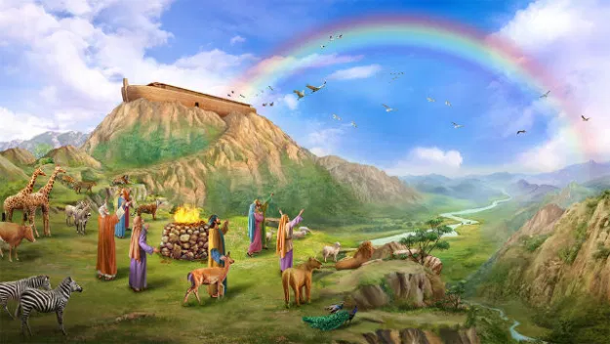
天主與諾厄立約
重見天日，大家都格外興奮。諾厄為天主築了一座祭壇，以各種潔淨的飛禽牲畜向天主獻上全燔祭。天主悅納了諾厄的祭品，祝福他和他的三個兒子，建立新世界。又與諾厄一家和他們的後代立約，以彩虹作標記，從今以後不再用洪水毀滅大地。
(創6:1-9:17)

Slide 18
出了方舟後，諾厄做了甚麼事？
諾厄為天主築了一座祭壇，向天主獻上全燔祭。
天主對諾厄的獻祭有甚麼反應？祂對諾厄和他的三名兒子有甚麼祝福？
天主悅納了諾厄的祭品，並祝福他和他的三個兒子，要建立新世界。
天主與誰立約？立了甚麼約？以甚麼為記號？
天主與諾厄一家和他們的後代立約，並以彩虹作標記，從今以後不用洪水毀滅大地。

Slide 19
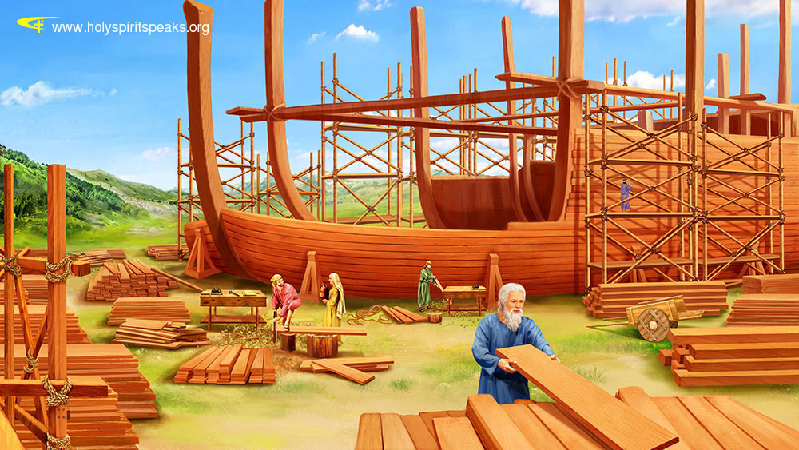
為甚麼方舟要用這麼長的時間來建造？
根據聖經記載，方舟長三百肘，寬五十肘，高三十肘。「肘」是古代量度長度的單位，一肘約等於一尺半（四十五厘米）。估計方舟約可容納火車車廂五百多個，總排水量估計達四萬三千噸，無論在古代還是在現代，都是一項極浩大的工程，當然要用上極長的時間建造。

Slide 20
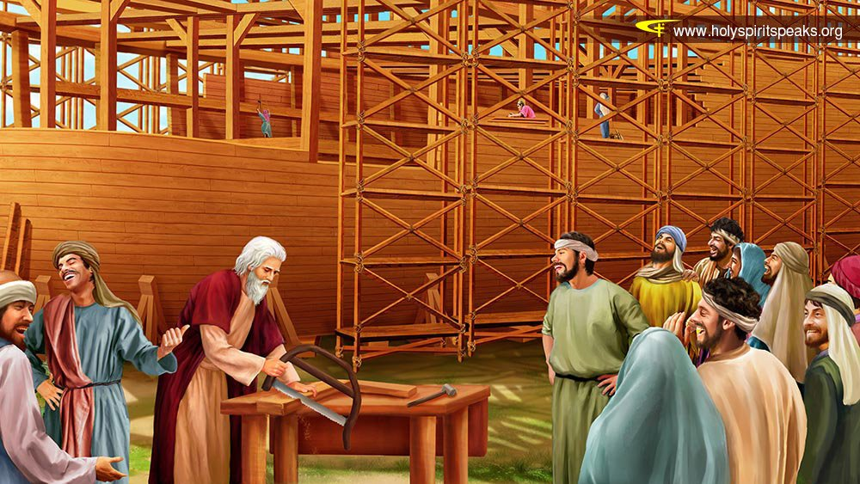
試想像在諾厄建造方舟時，那個時代的人們會有甚麼反應？

Slide 21
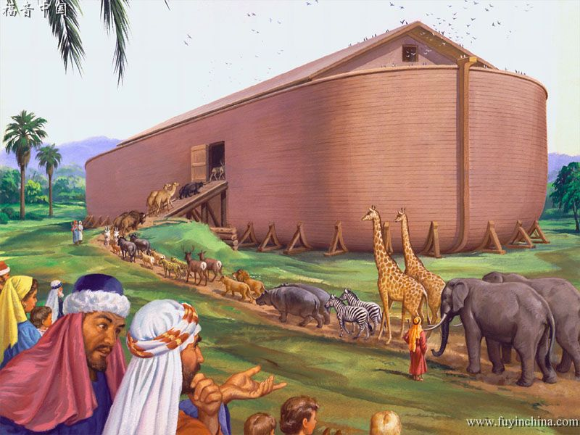
諾厄建船的行為，有沒有令到那些人改過自新？

Slide 22
討論
你認為今日世界的人類有沒有記著洪水滅世的教訓呢？有多少是方舟內的人，有多少仍是方舟外的人呢？
你是方舟內的人，還是方舟外的人？

Slide 23
寬仁的天主
在這個聖經故事裏，洪水把世上的罪惡清洗了，作惡的人得到懲罰，善人則受到保護。絢麗的彩虹，被借用為一個盟約的標記──天主原諒了人類，與人類和好。
彩虹提醒我們，天主是仁慈寬大的，無論我們做了甚麼錯事，只要我們真心悔改，祂一定會接納我們，寬恕我們的。祂會給我們機會，重頭再來，做一個新人。

Slide 24
金句
上主是美善寬仁，祂的仁慈永遠常存。
（取自詠118：1）

Slide 25
總結
1.天主對罪惡是不會永遠容忍的。
2.在充滿罪惡的環境中，天主仍然保護對祂忠誠的人。
3.天主是仁慈的，無論我們做了甚麼錯事，只要真心悔改，
天主一定會寬恕我們的，並會給我們機會，從頭再來，
作一個新人。
4.只要更新自己，我們的前途將如彩虹一樣的光明和美好。

Slide 26
生活實踐
養成每天睡前祈禱的習慣，祈禱的時候，
檢討一下自己的過錯，求天父寬恕，並且
賜予改過的力量。
2. 自我反省，更新自己:
看看自己有沒有做過一些令天主不高興的
事，或者做了一些令父母及老師難過的事
，如果有，你會作出什麼補救方法?

Slide 27
祈禱
親愛的天父：
感謝祢讓我們知道當年洪水降臨的事情，讓我們可引以為鑑。從天父對諾厄的看顧，我們看到天父定會保護信賴祂的人。願我們一同信靠天父，堅守天主的真理，做個心存正義的人。
以上所求，因主耶穌基督之名，求祢俯聽我們的祈禱。亞孟。

Slide 28
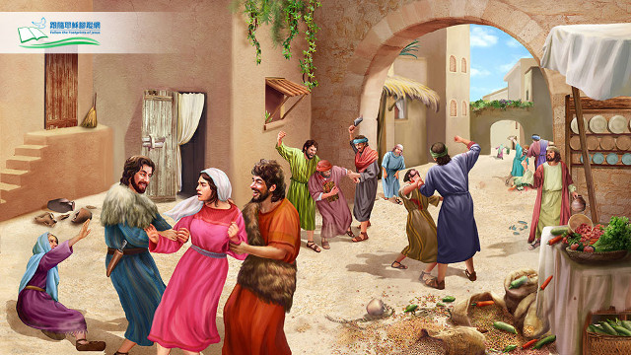
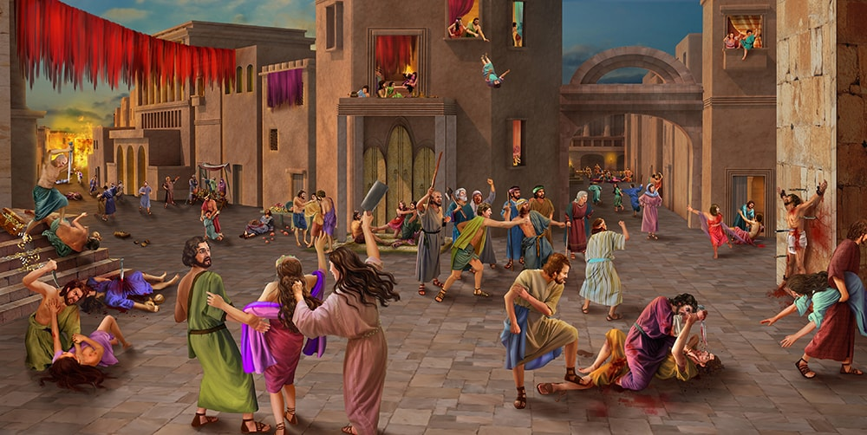
諾厄時代的人類
看!諾厄時代的人類都在做甚麼?
供奉邪神

Slide 29
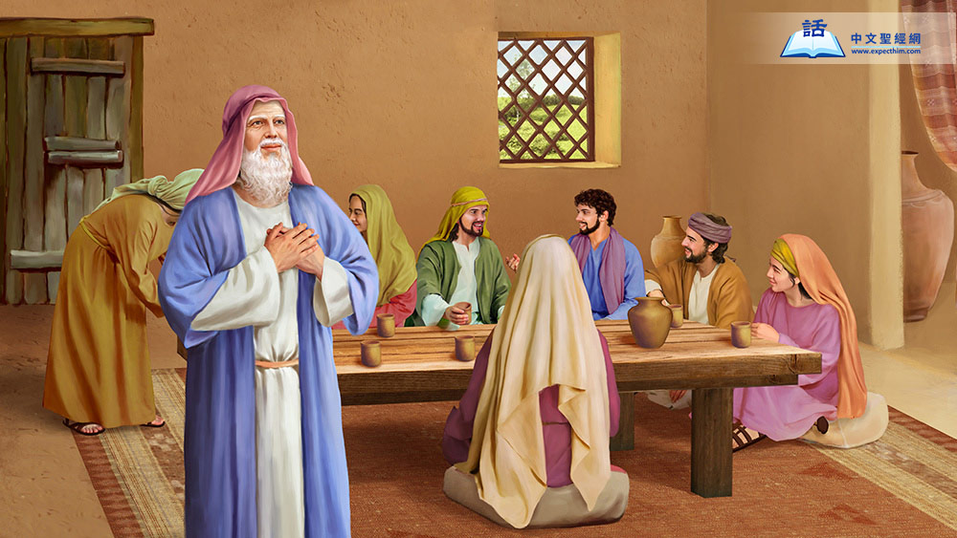
不過，天主也注意到當時有一位名叫諾厄的人，他不像其他的人，他是一位義人。愛人愛天主的良善的人。
諾厄和他的家人

Slide 30
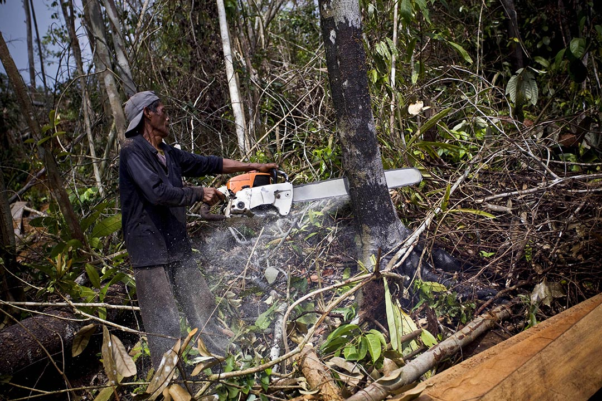
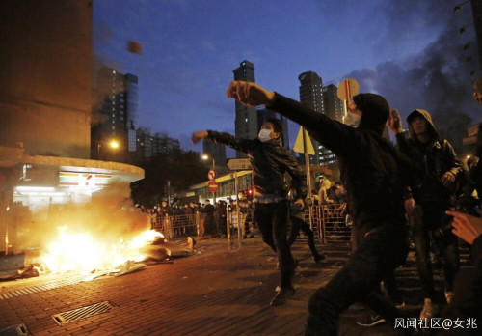
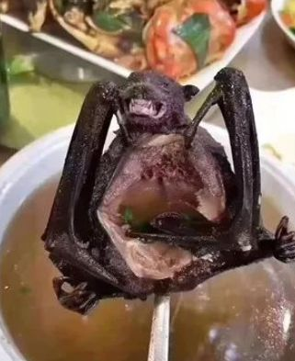
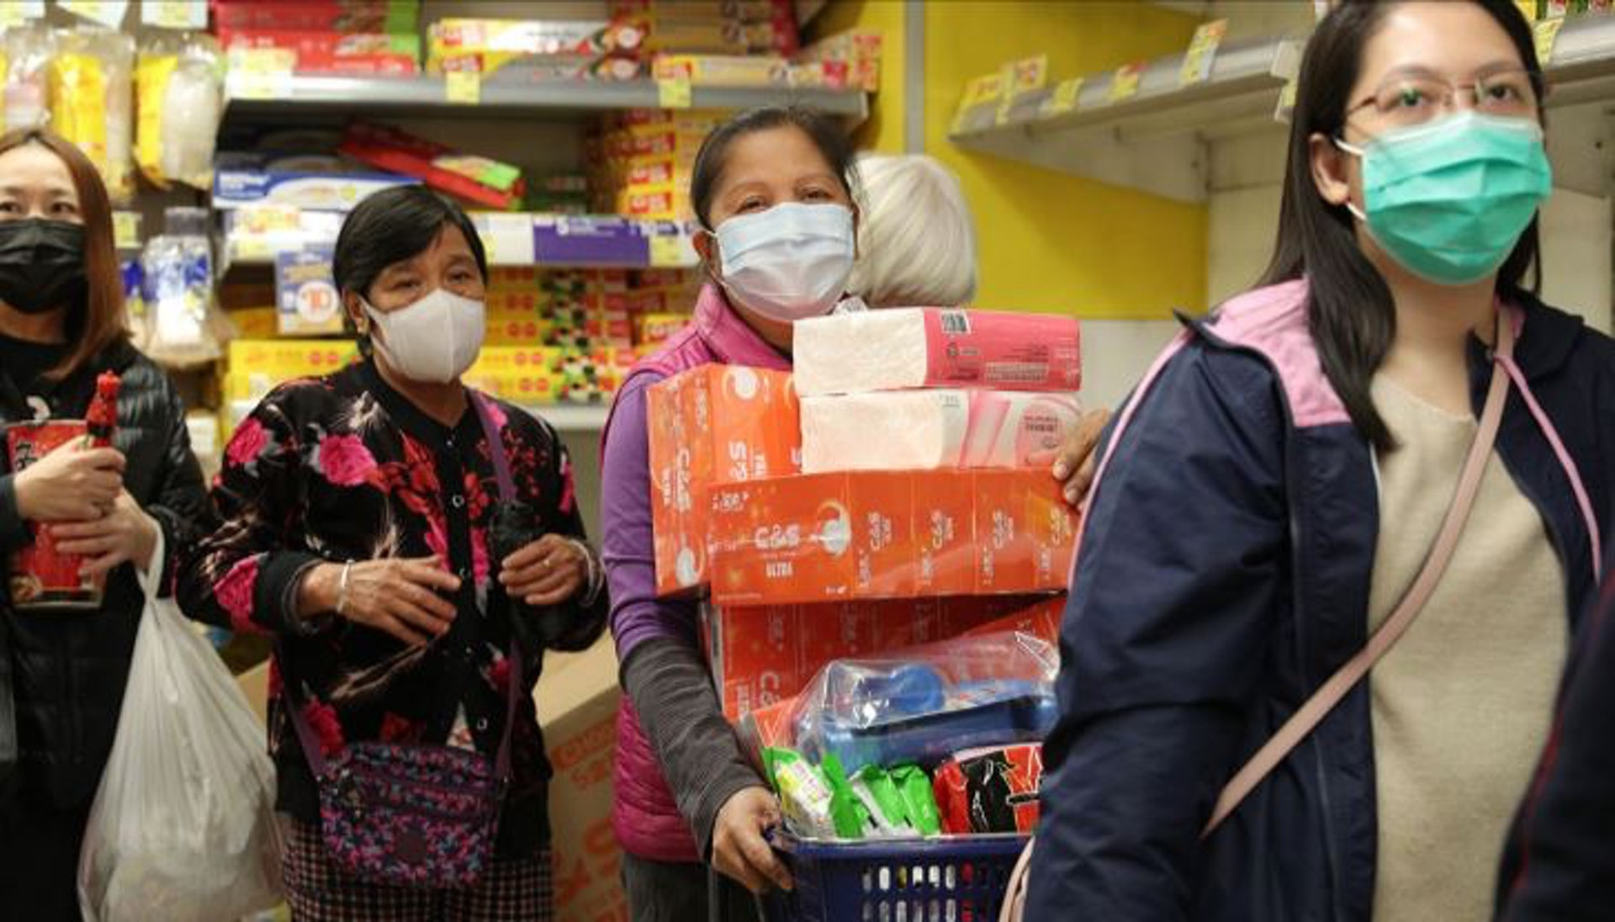
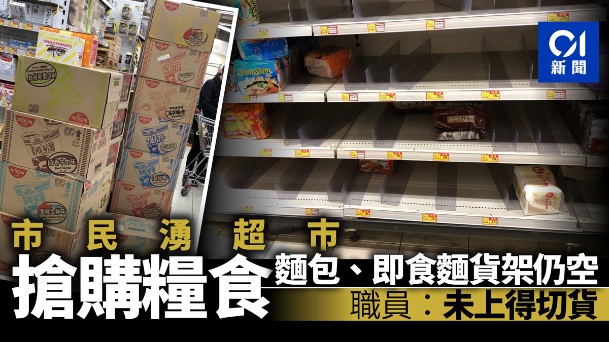
想一想? 今天人類的行為，有珍惜天主創造的美好世界嗎?
吃野味

Slide 31
反思問題:
把以下反思內容寫在紙上。完成後，請把作業拍照後於2月14日星期五下午5:00前上傳。
1.天主一向是美善寬仁的，為甚麼要用洪水滅世呢？
2.現今的肺炎疫情，也給了我們世人甚麼啓示？

Slide 32
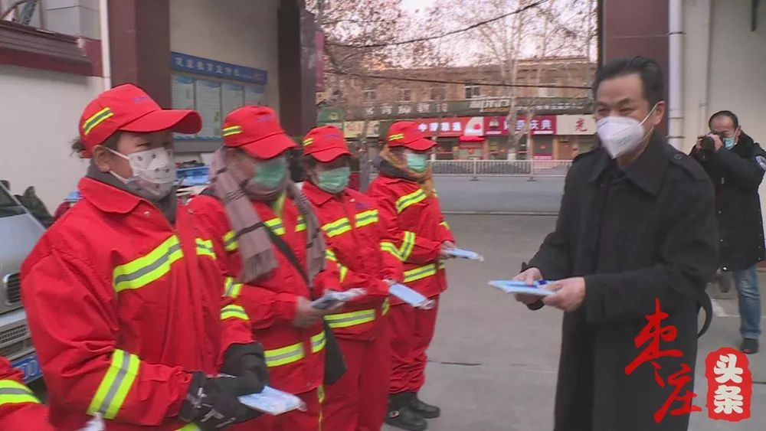
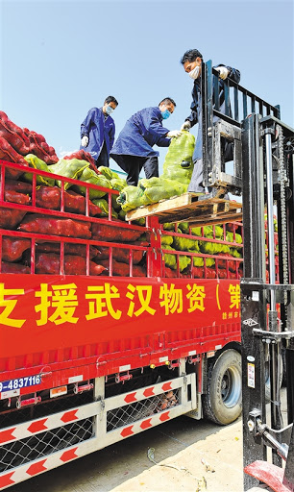
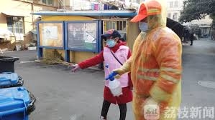
請同學們特別記掛疫情前線的工作人員，每天為他們和家人祈禱，天主必會十倍報答他們的，看到他們的榜樣,我們定會更長進，更謙卑。

